Slide 1
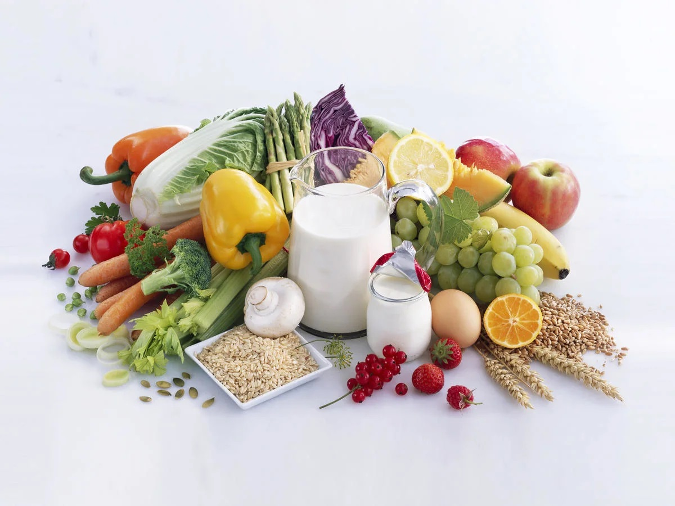
Памятка для родителей
Правила здорового питания

Slide 2
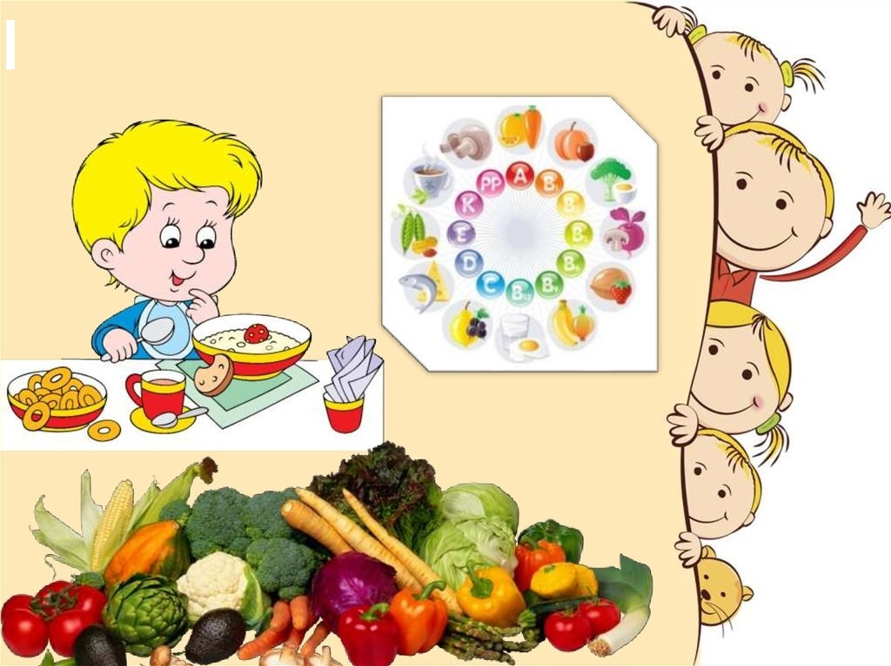
1. Ребенок должен есть разнообразные пищевые продукты. Ежедневный рацион ребенка должен содержать около 15 наименований разных продуктов питания.
В течение недели рацион питания должен включать не менее 30 наименований разных продуктов питания.

Slide 3
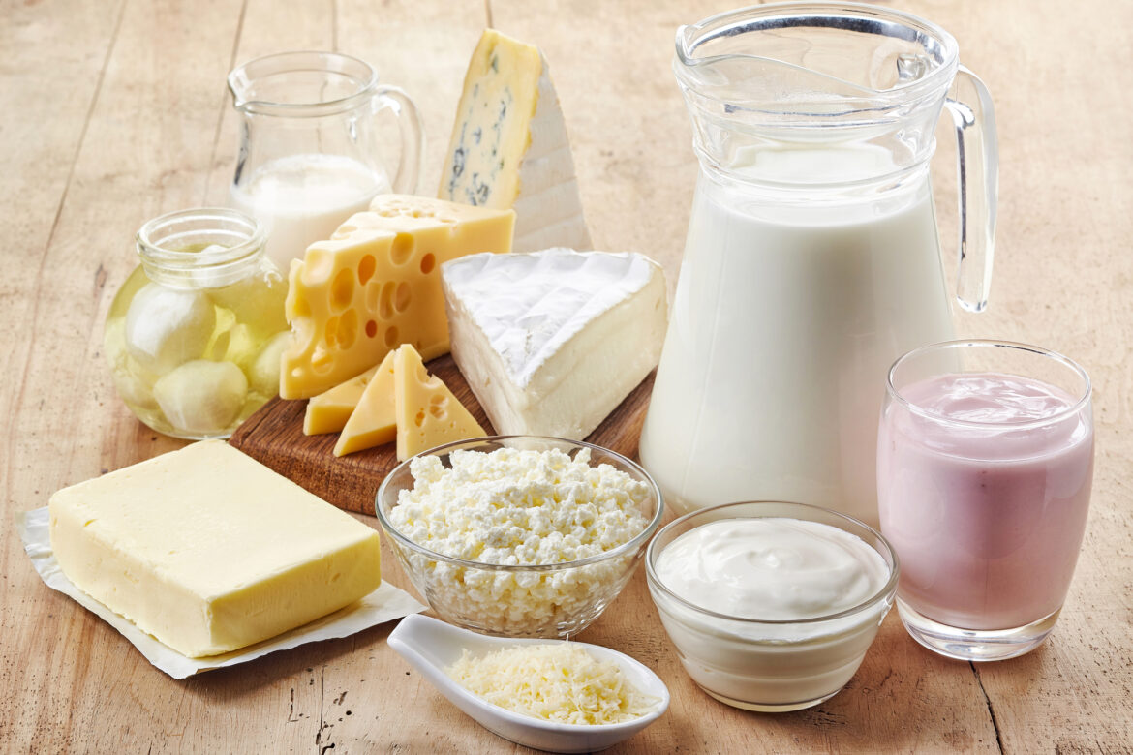
2. Каждый день в рационе питания ребенка должны присутствовать следующие продукты: мясо, сливочное масло, молоко, хлеб, крупы, свежие овощи и фрукты. Ряд продуктов: рыба, яйца, сметана, творог и другие кисломолочные продукты, сыр – не обязательно должны входить в рацион питания каждый день, но в течение недели должны присутствовать 2-3 раза обязательно.

Slide 4
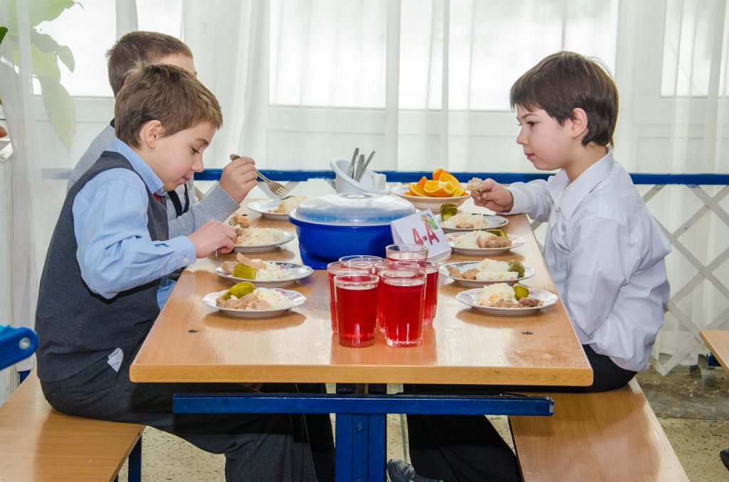
3. Ребенок должен питаться не менее 4 раз в день.
4. Учащиеся в первую смену должны получать завтрак (дома, перед уходом в школу), в школе – горячий завтрак, после окончания занятий – обед в школе (обязательно для учащихся групп продленного дня) или дома, а ужин (дома).

Slide 5
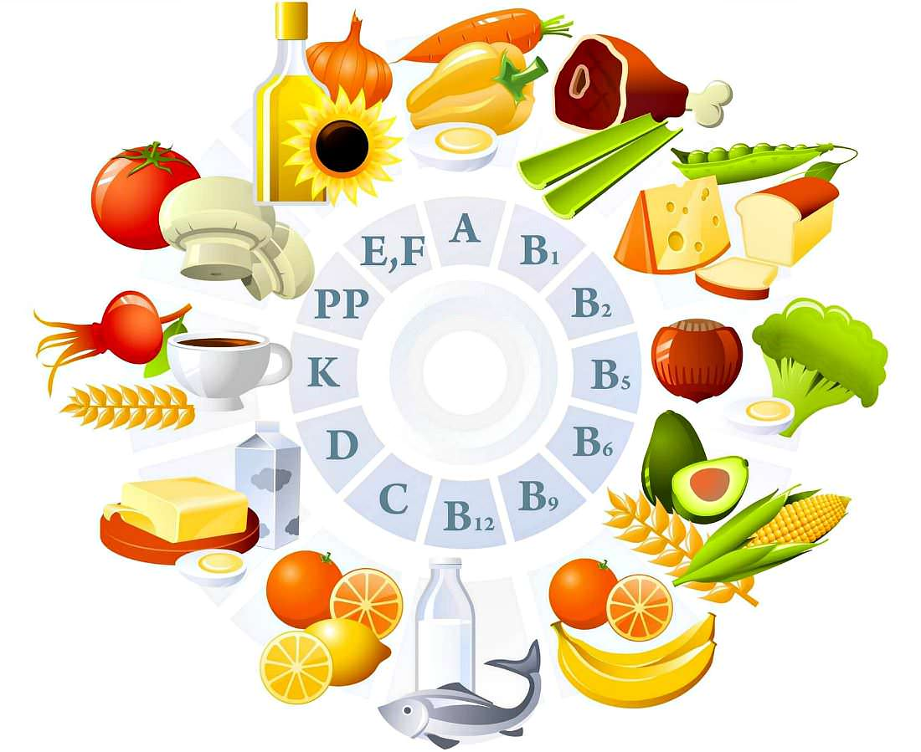
5. В межсезонье (осень – зима, зима – весна) ребенок должен получать витаминно-минеральные комплексы, рекомендованные для детей соответствующего возраста.

Slide 6
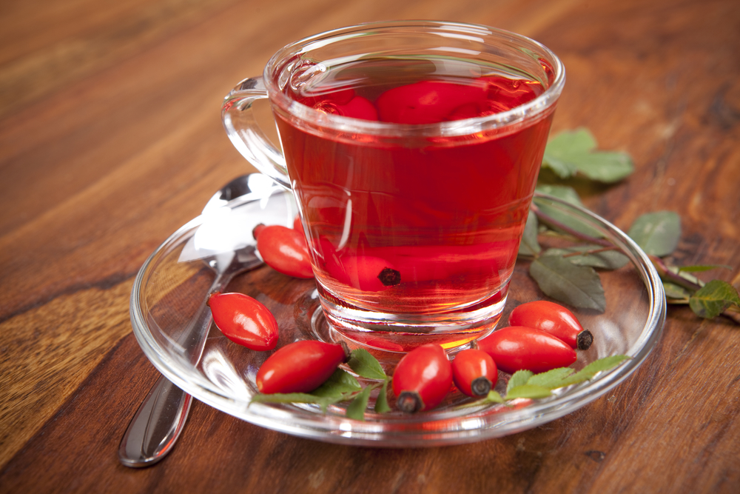
6. Для обогащения рациона питания школьника
витамином «С» рекомендуется обеспечить ежедневный прием отвара шиповника. Рецепт приготовления витаминного отвара из шиповника:
15 грамм сухих плодов шиповника (на 1 человека) промывают в холодной воде, раздавливают, заливают стаканом кипятка и кипятят в эмалированной по суде в течение
10 минут при закрытой крышке. Затем отвар
настаивают 3-4 часа, процеживают,
дают пить по 1 стакану в холодном или горячем виде
(можно добавить сахар). Содержание витамина С
в стакане отвара составляет 100 мг.
Хранить отвар можно не более 2 суток.

Slide 7
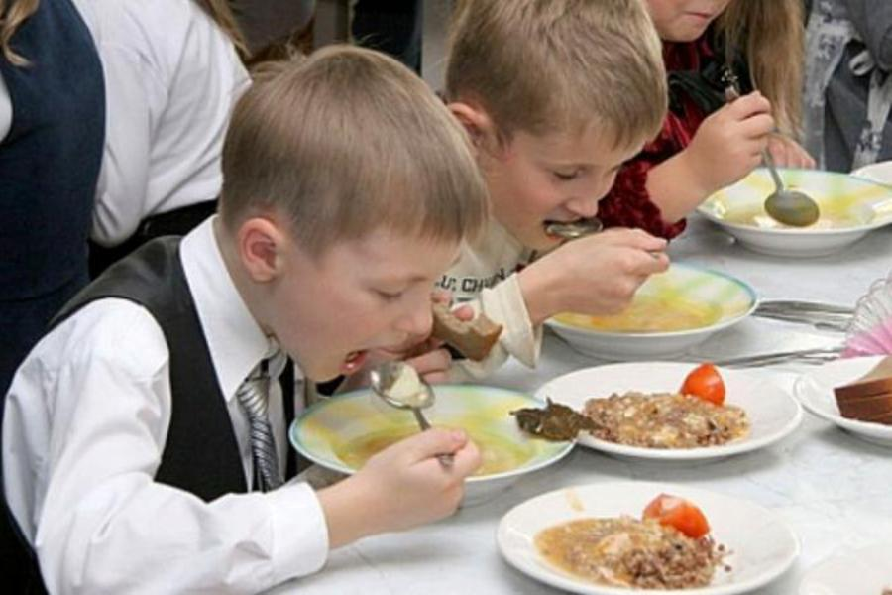
7. Прием пищи должен проходить в спокойной обстановке.
8. Если у ребенка имеет место дефицит или избыток массы тела (эти сведения можно получить у медицинского работника школы), необходима консультация врача, так как в этом случае рацион питания должен быть скорректирован с учетом степени отклонения физического развития от нормы.

Slide 8
9. Рацион питания школьника, занимающегося спортом, должен быть скорректирован с учетом объема физической нагрузки.

